Slide 1
Python für Data-Wissenschaftler
Sergejs Glusnevs, 2017

Slide 2
Agenda Tag 2.
Python für Data Science and Friends
01
04
Numpy
Seaborn
02
05
Pandas
Datenbanken
03
06
matplotlib
TBD

Slide 3
Agenda Tag 2.
Python für Data Science and Friends
07
10
Datentransformation
TBD
08
11
TBD
TBD
09
12
TBD
TBD

Slide 4
WAS ist PYTHON?

Slide 5
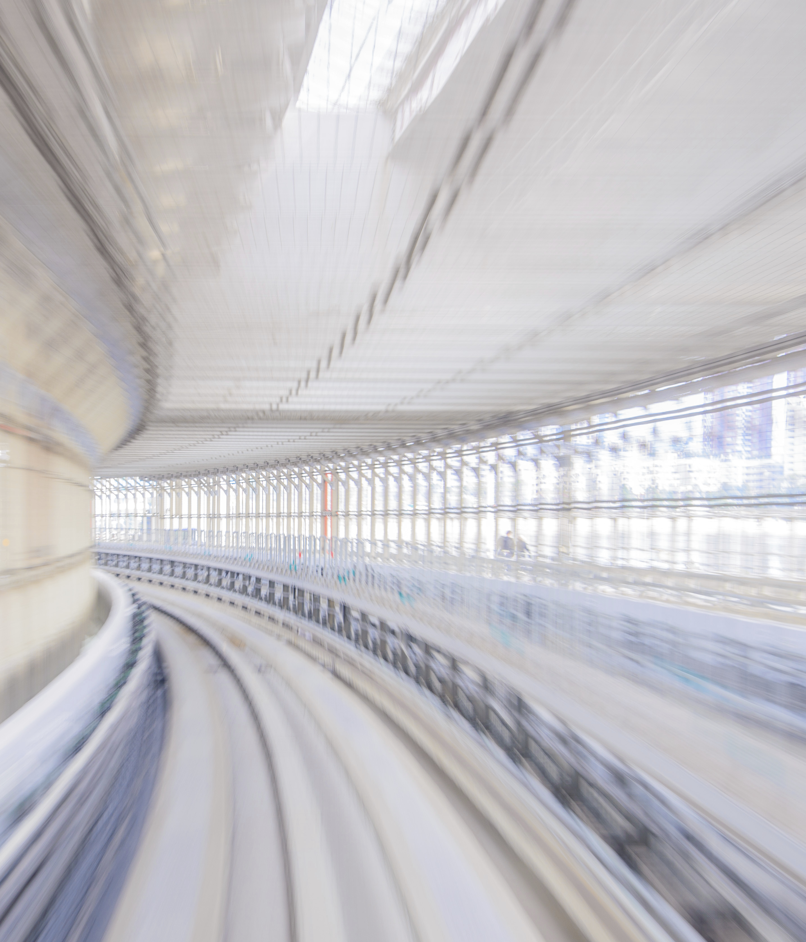
Was ist Python?
Hintergrund
Python ist:
eine interpretierbare Skriptsprache
eine high-level Programmiersprache
einfach zu lernen
einfach zu verstehen
schnell zu programmieren
schnell durch in C geschriebene Module

Slide 6
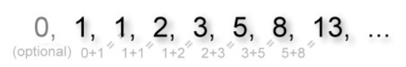
Ein Beispiel: fibonacci folge
Hintergrund

Slide 7
Vorbereitung der Umgebung

Slide 8
Nur Titel
Masterlayoutvorlage

